Slide 1
Ideal Finder
김대관 / 김희아 / 이상화 / 오준석 / 조영수 / 한원영

Slide 2
01
프로젝트 동기
02
프로젝트 개요
03
프로젝트 진행 계획

Slide 3
01
프로젝트 동기

Slide 4
01 프로젝트 동기
“취향이 소나무다”
Notes:
취향이 소나무다라는 말을 들어보신 적이 있으신가요?

Slide 5
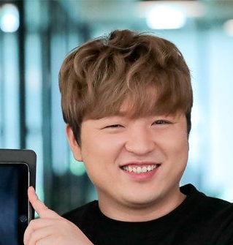
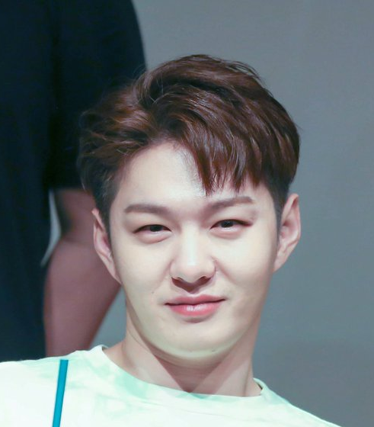

01 프로젝트 동기
Notes:
자신이 이상적으로 생각하는 이상형의 취향이 한결같은 것을 의미합니다. 프로젝트 소개는 안 하고 갑자기 무슨 뚱딴지같은 소리인가 의아하실 수도 있지만, 이것이 바로 이번 프로젝트를 구상하게 된 결정적인 동기가 되었기 때문입니다. 지금 앞에 보이는 두 사람은 제 한 친구의 이상형인 유명인들입니다. 딱 봐도 알 수 있듯이 두 명의 이목구비, 분위기 등이 유사하다는 것을 확인할 수 있습니다.

Slide 6
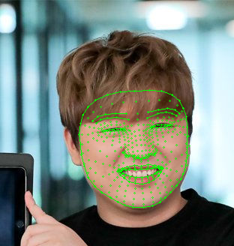

01 프로젝트 동기
Notes:
저는 문득 이렇게 이목구비가 비슷한 사람들은 수치적으로도 비슷한 비율을 보이지 않을까라는 생각이 들게 되었습니다.
물론 정확하게 비율값이 일치하는 경우는 거의 없겠지만, 눈이 기울어진 정도, 코의 길이, 콧망울의 너비, 입술의 두께 등 전체적인 특징들에 대한 비율값을 통해서 호감의 상관관계를 도출해낼 수 있을 것이리라는
예상이 들게 되었습니다. 그리하여 야심차게 나오게 된

Slide 7
02
AIDEAL 프로젝트 개요
Notes:
Let You Smile 팀의 프로젝트 ‘AIDEAL’입니다.

Slide 8
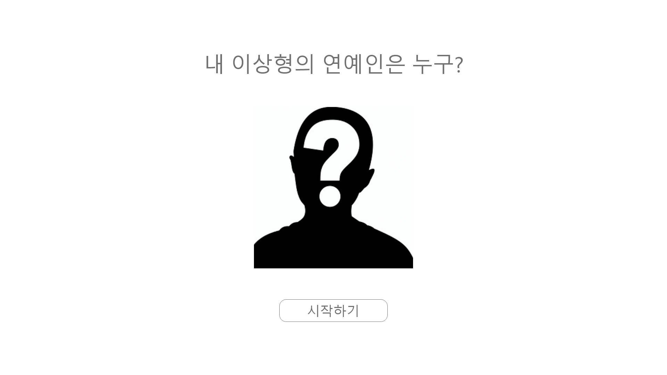
02 프로젝트 개요
- Main Service
Notes:
저희 프로젝트의 서비스 흐름은 다음과 같습니다. 우선, 다음과 같이 서비스 사용자의 이상형을 먼저 찾습니다.

Slide 9
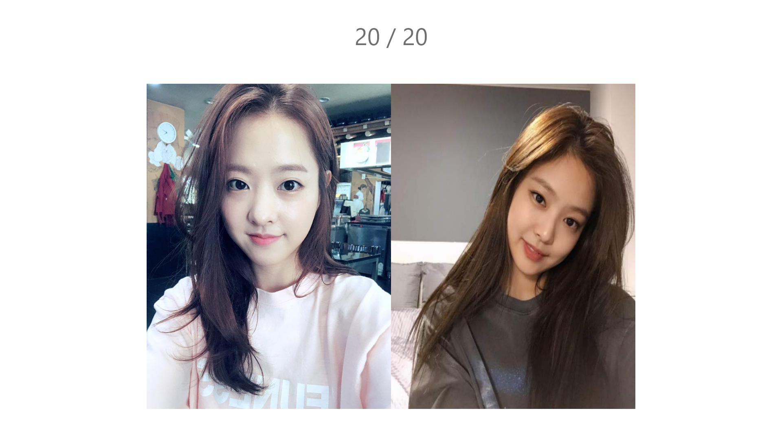
02 프로젝트 개요
- Main Service
Notes:
사용자의 이상형을 도출해내는 과정은 다음과 같습니다. 우선, 모든 특징들 사이에서 상반된 비율을 지닌 두 연예인을 대상으로 두고 한 명을 선택하도록 합니다.
다음 단계에선 특정 특징들 사이에서 상반된 비율을 지닌 연예인을 대상으로 두고 선택하게끔 합니다.
이 과정을 모든 특징들에 대해 선호하는 비율을 알아낼 때까지 반복합니다.

Slide 10
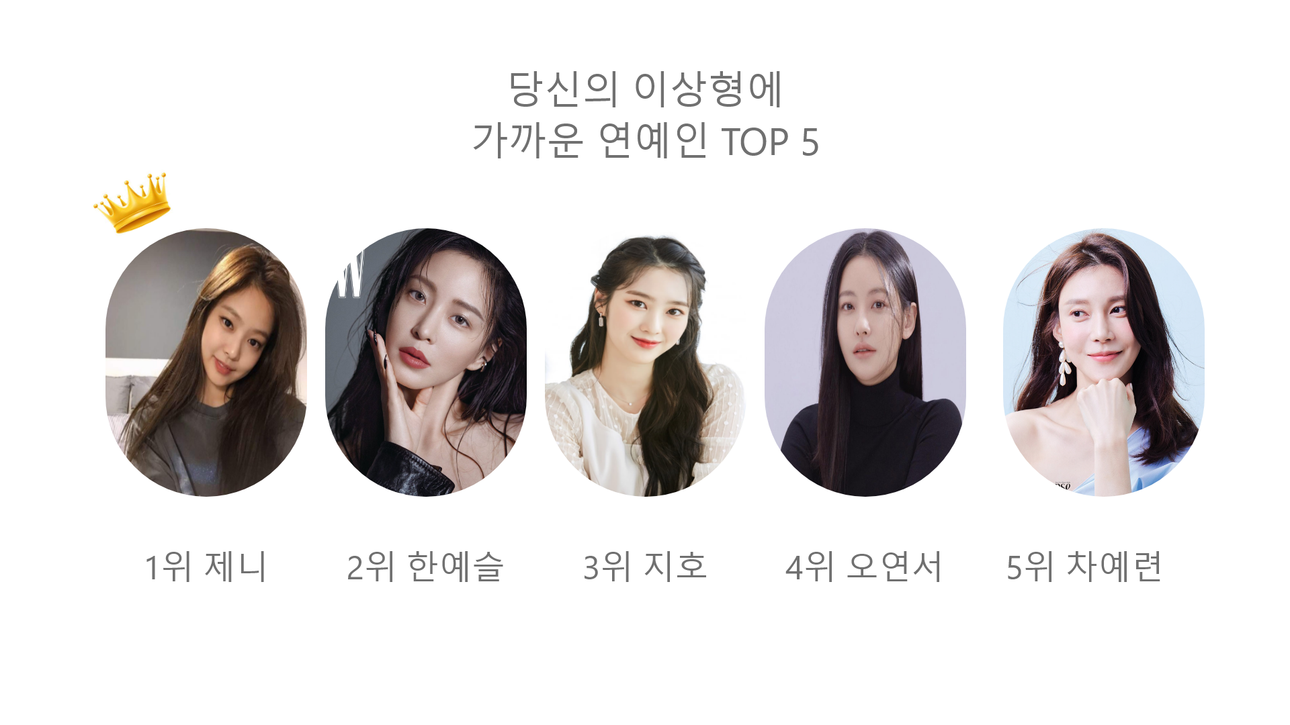
02 프로젝트 개요
- Main Service
Notes:
최종적으로 선호하는 이상형에 대한 결과가 도출되면

Slide 11
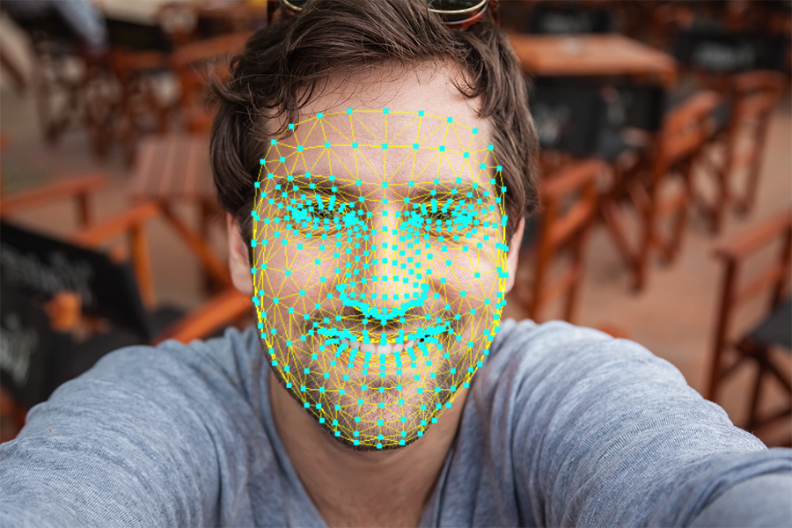
02 프로젝트 개요
- Main Service - 이상형 도출 방법

Slide 12
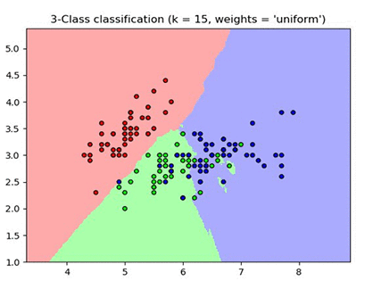
02 프로젝트 개요
- Main Service - 이상형 도출 방법

Slide 13
03
프로젝트 진행 계획

Slide 14
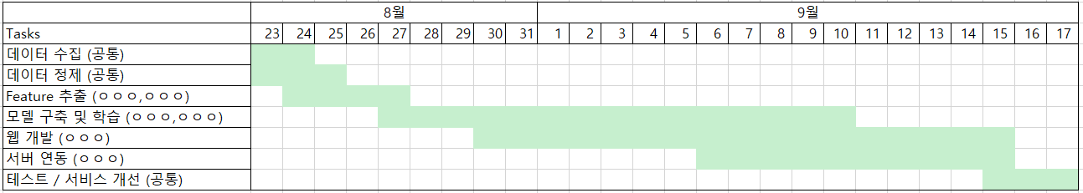
03 프로젝트 진행 계획

Slide 15



03 프로젝트 진행 계획
웹 & 서버 개발
모델 구측
DB 구축

Slide 16

감사합니다

